Slide 1


KHOA HỌC TỰ NHIÊN
Lớp 6

Slide 2
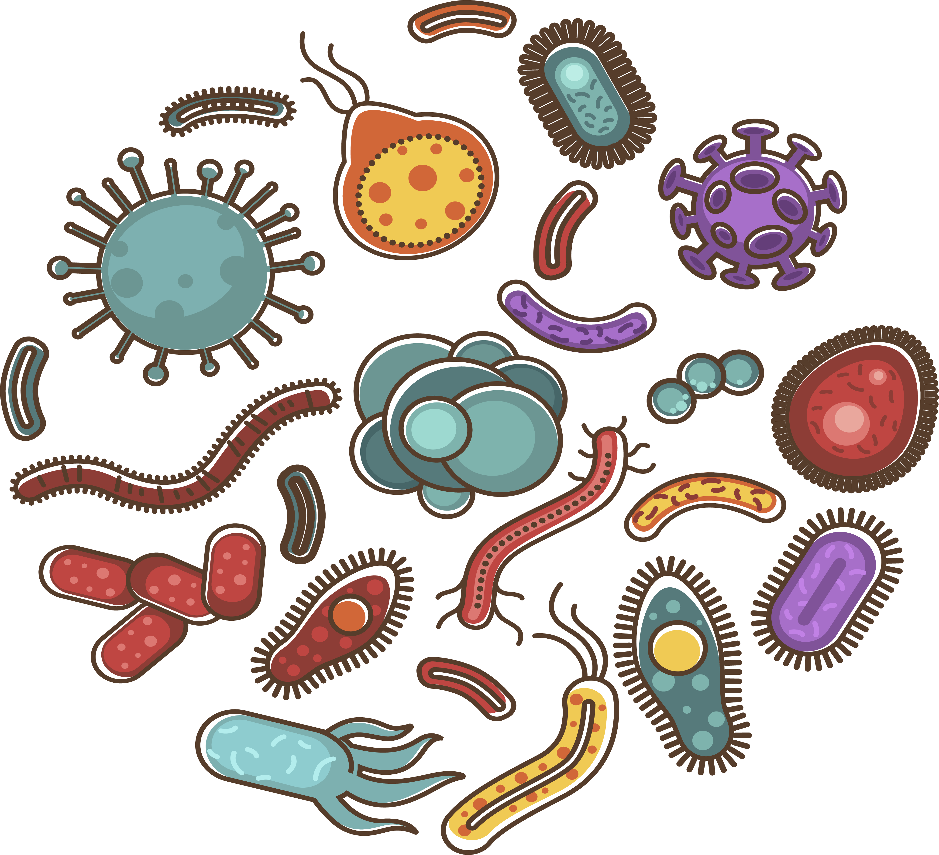
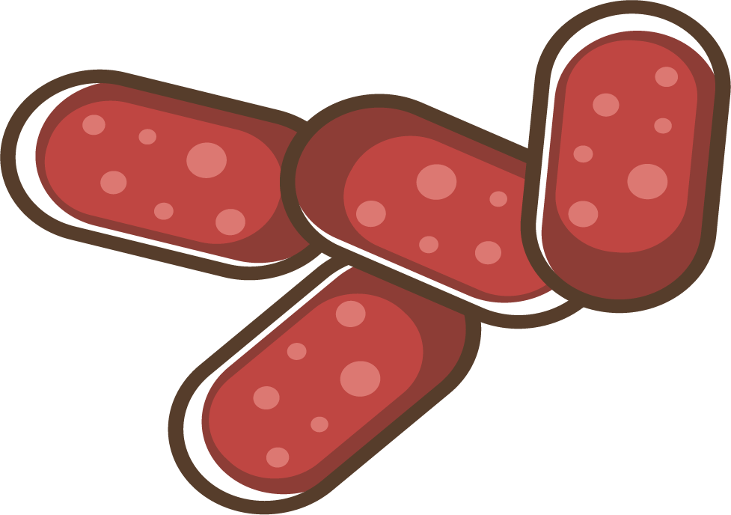
Tiết 67, 68 Bài 30
Nguyên sinh vật

Slide 3
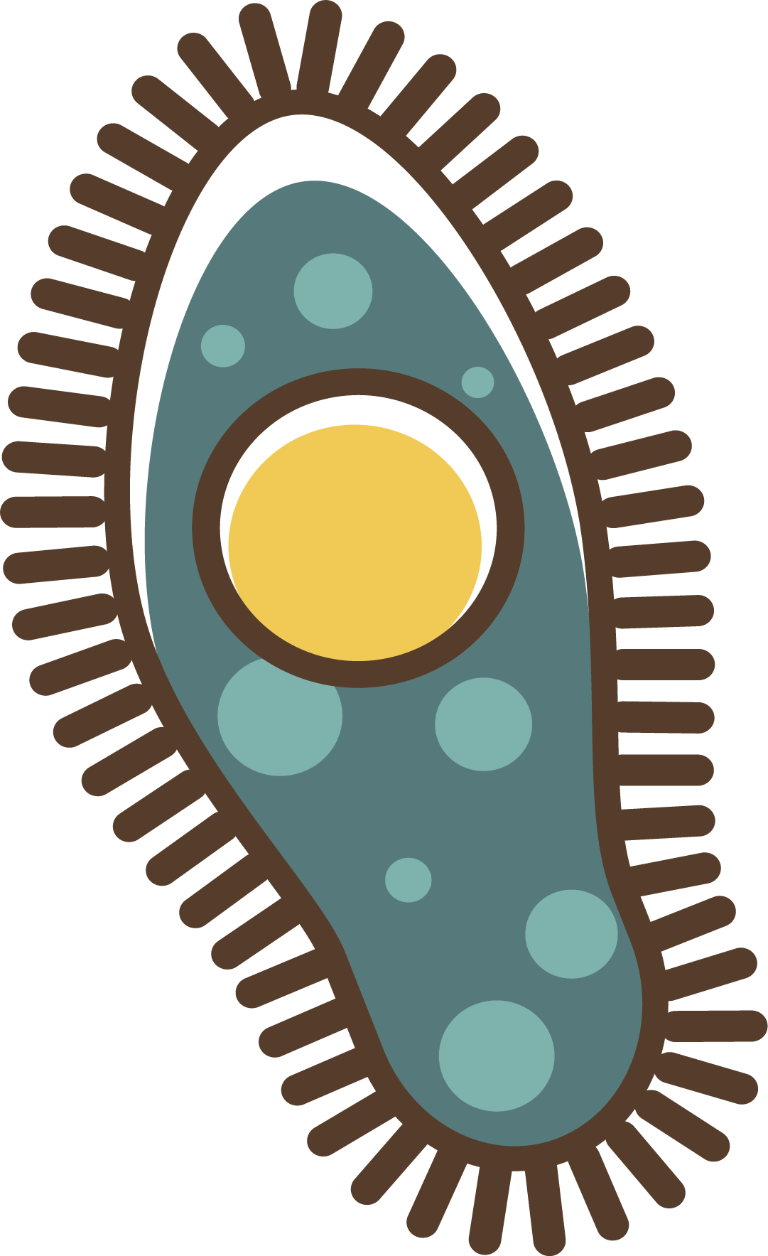
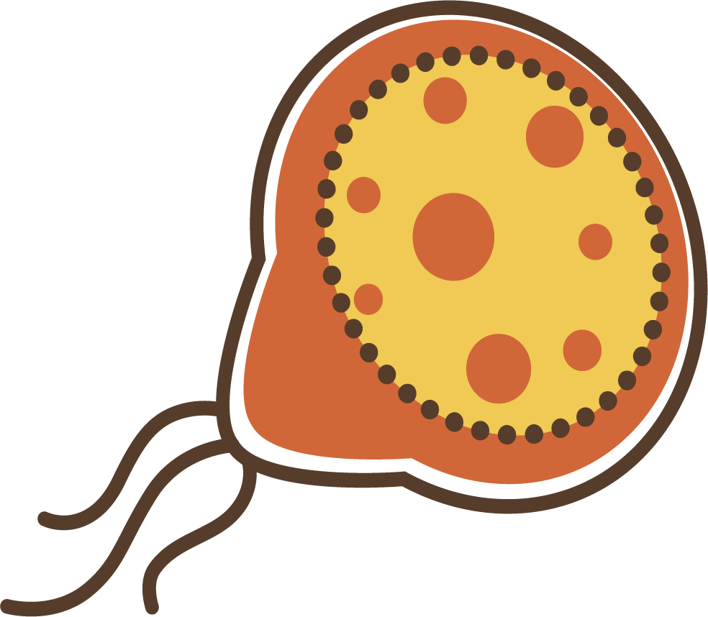
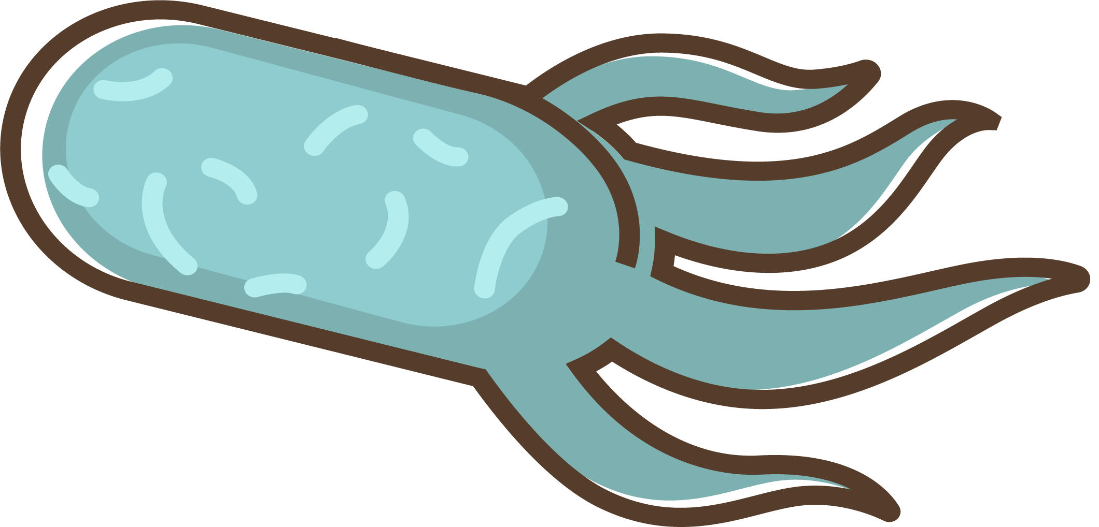
Nội dung bài học
Đa dạng nguyên sinh vật
Vai trò của nguyên sinh vật
Một số bệnh do nguyên sinh vật

Slide 4

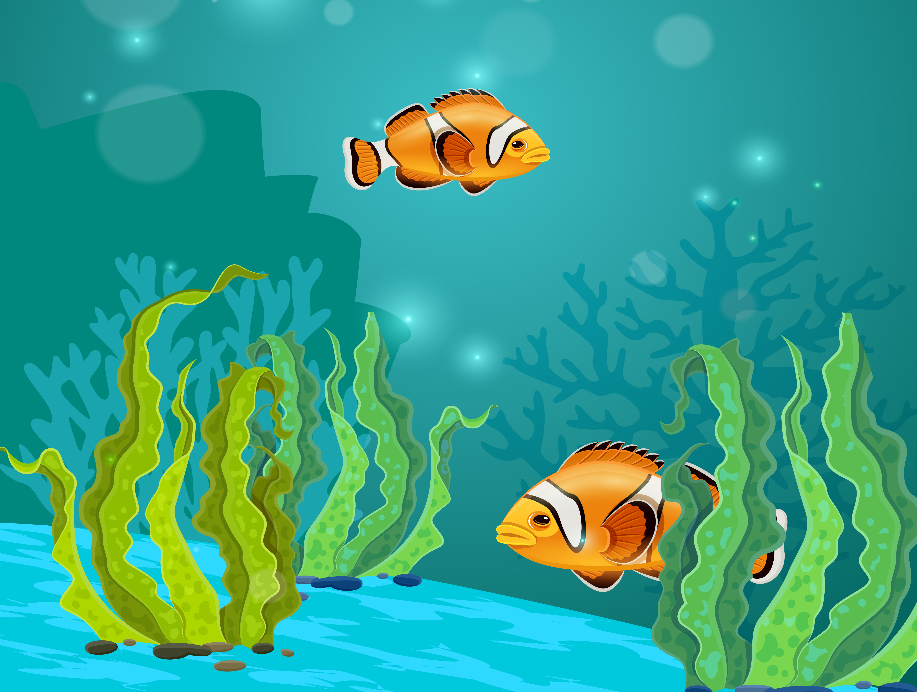

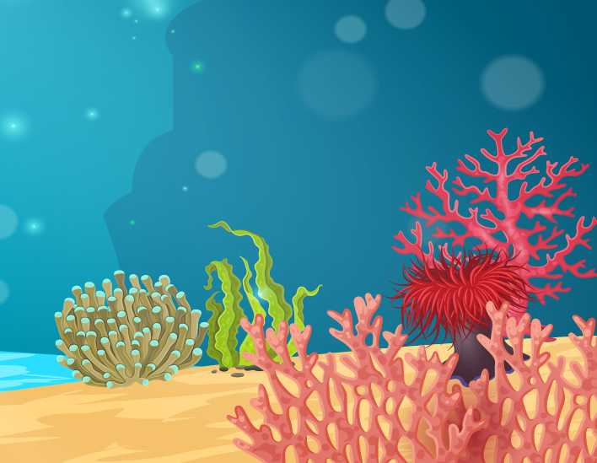
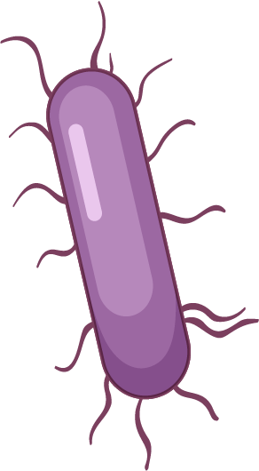
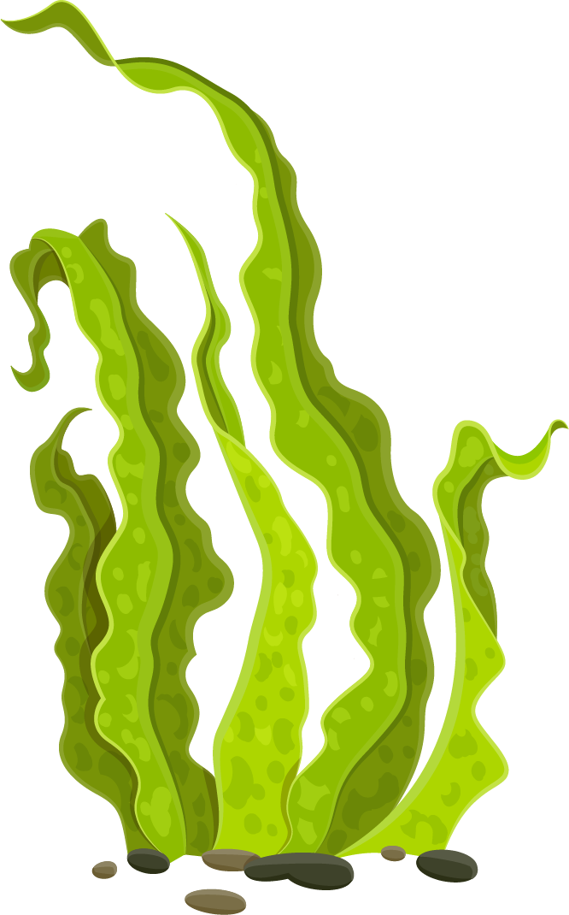
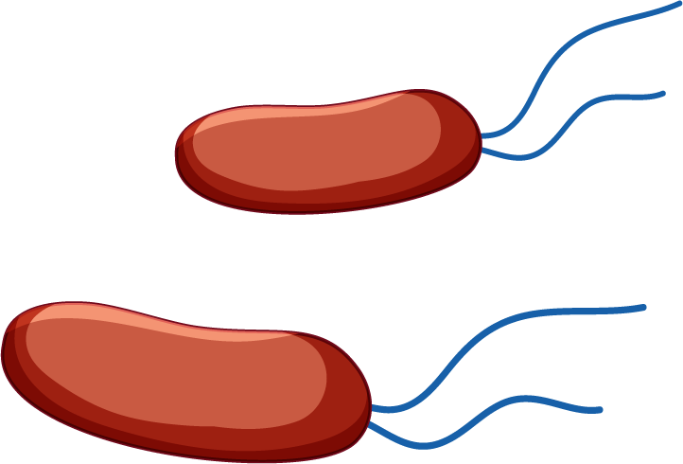

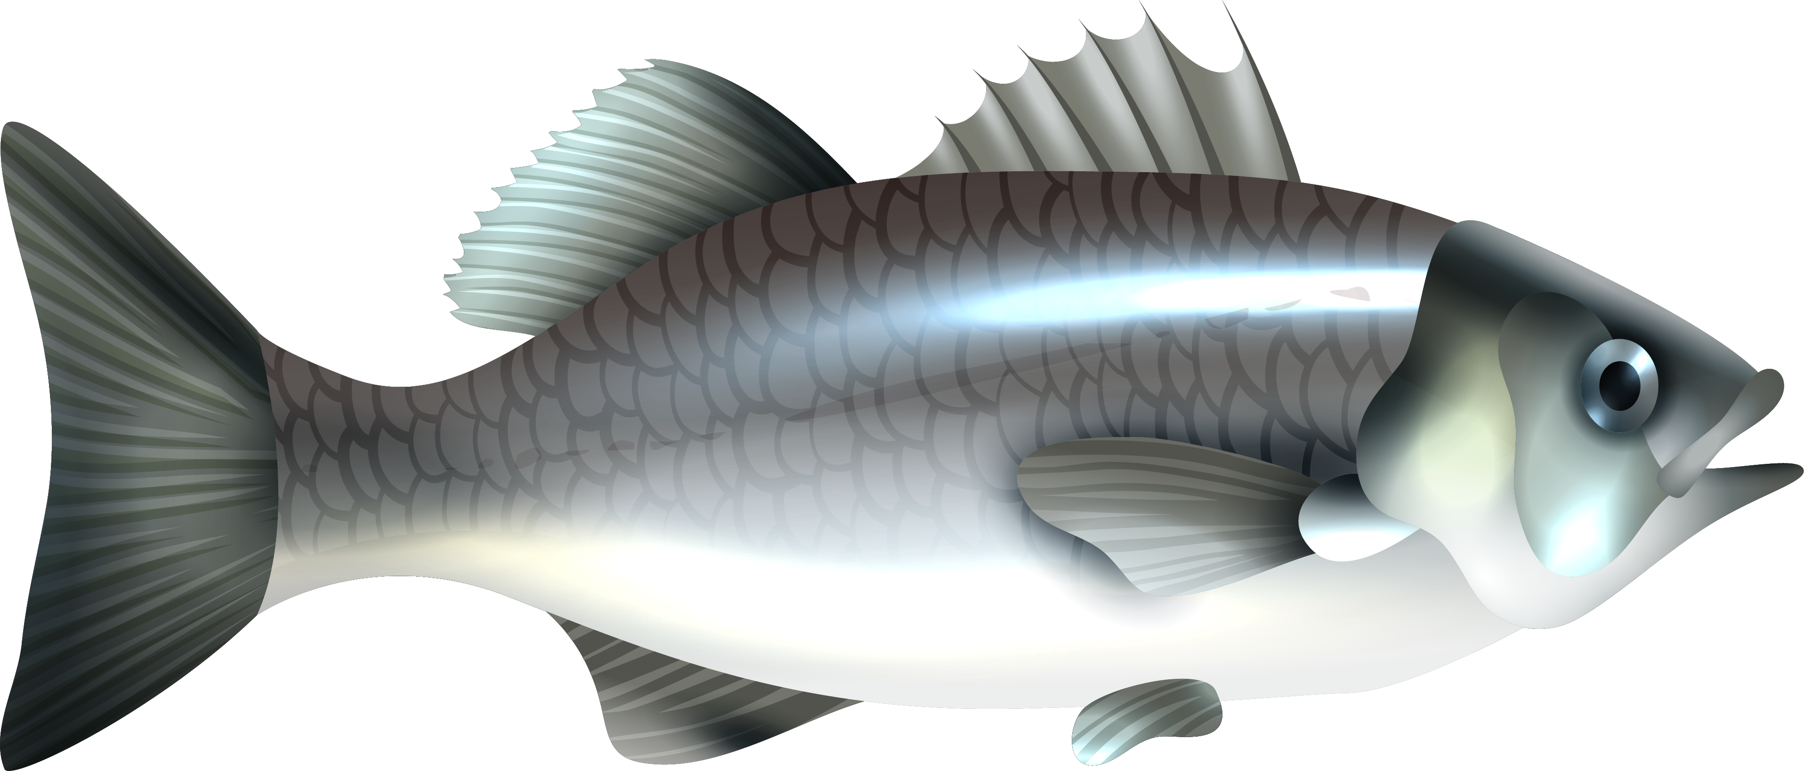
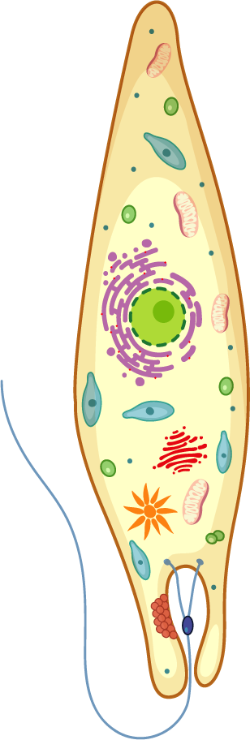
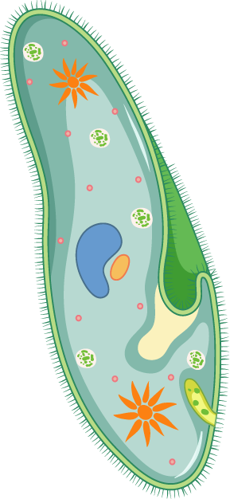
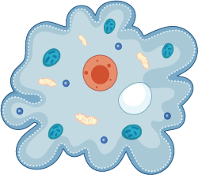
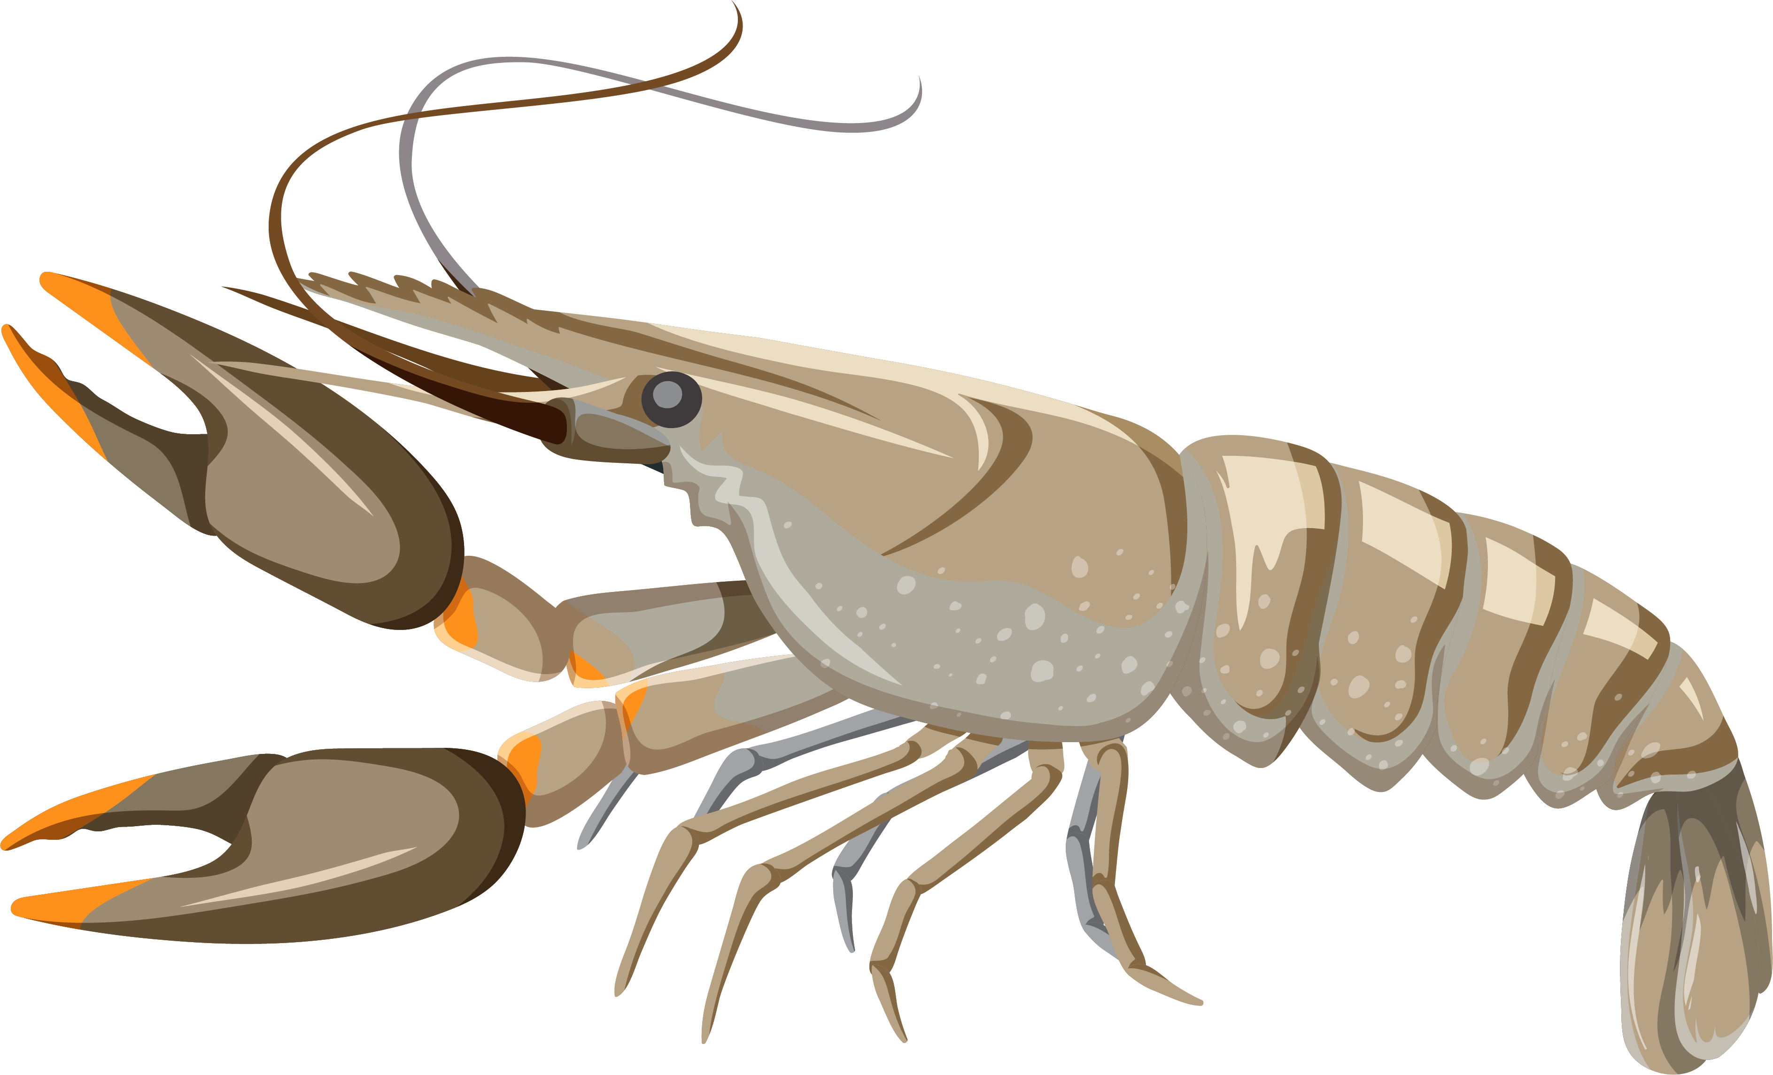
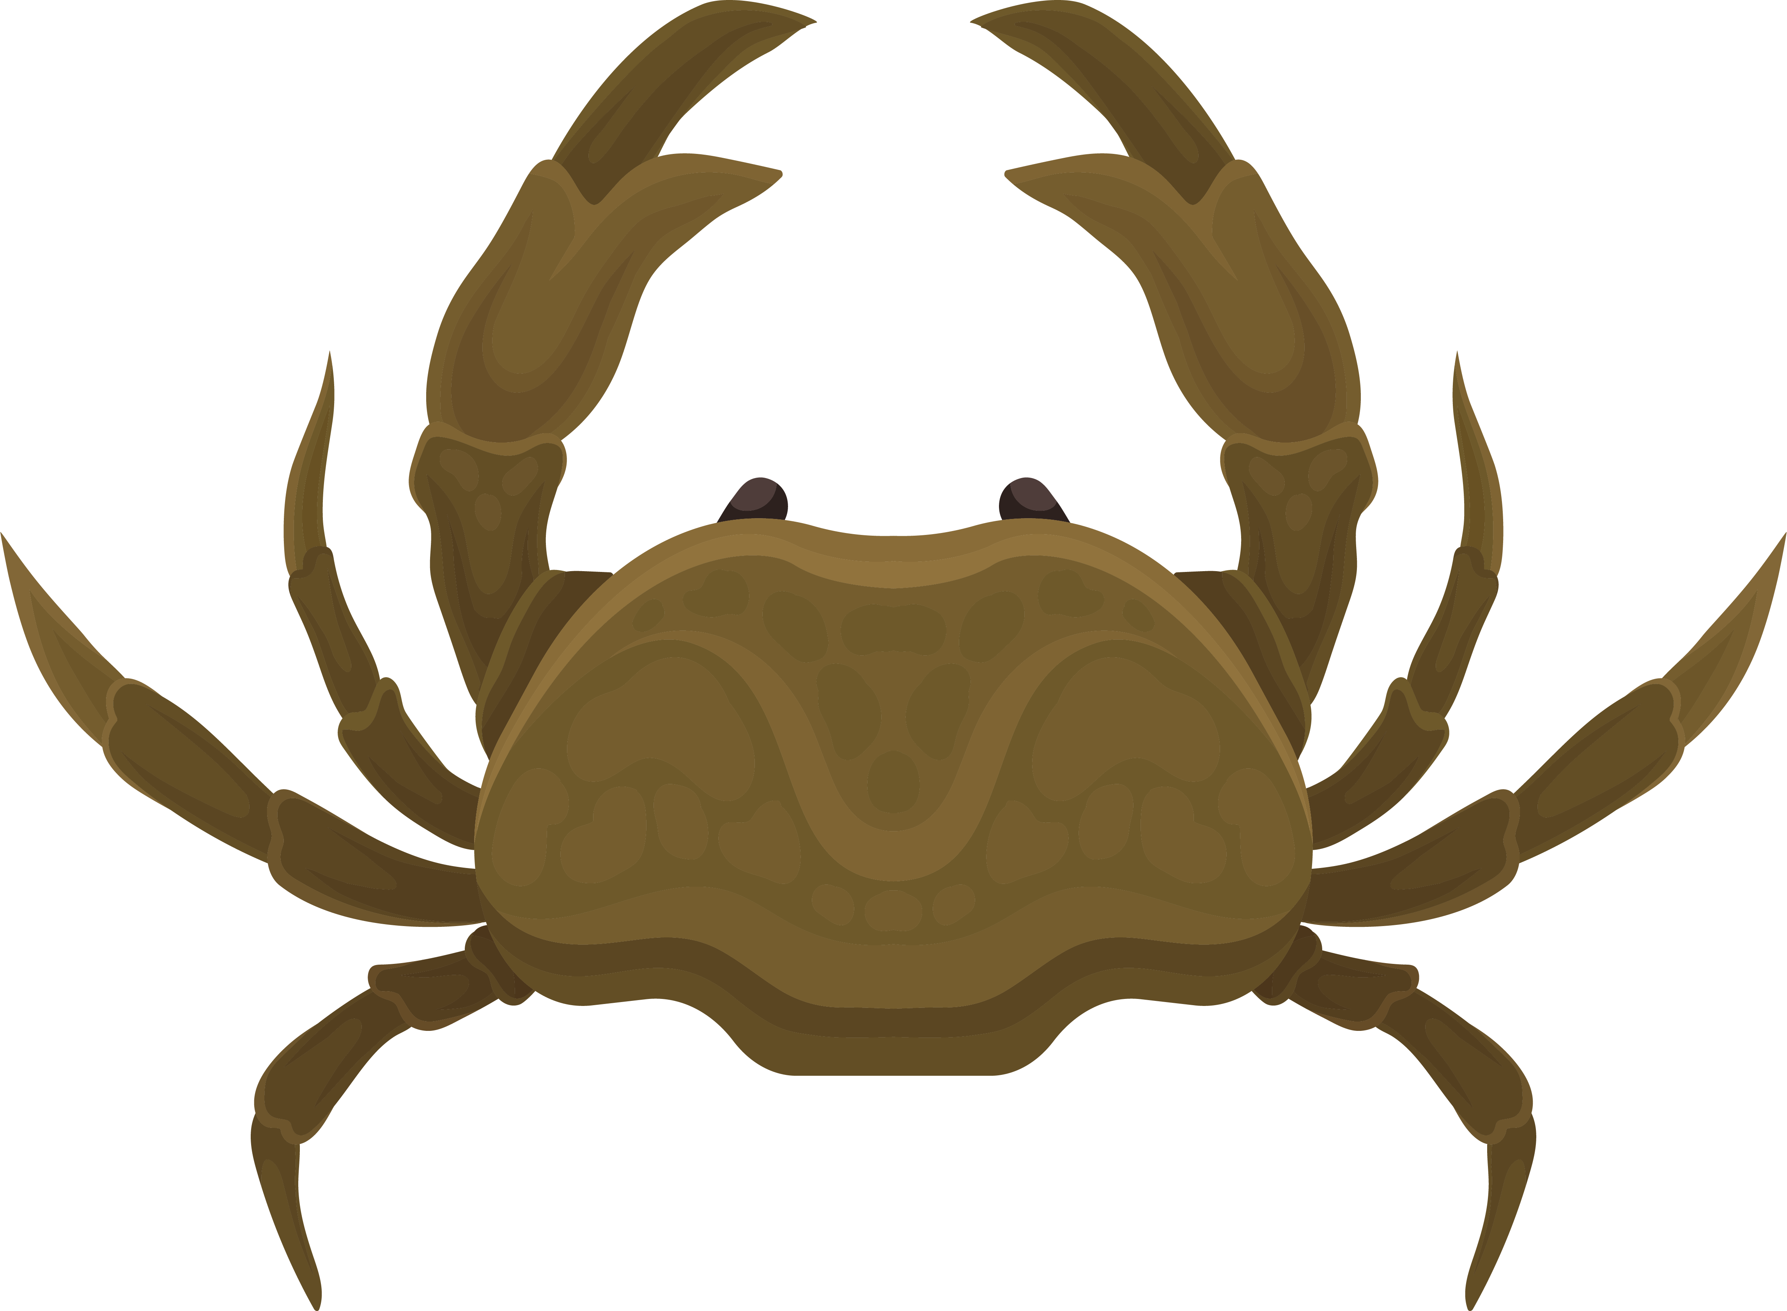
II. Vai trò của nguyên sinh vật
Vai trò trong tự nhiên
Vi khuẩn, tảo
Tại sao tảo có khả năng cung cấp oxygen cho các sinh vật khác?
Nguyên sinh vật
Tảo cung cấp phần lớn O₂ cho động vật sống trong nước
Là nguồn thức ăn cho các động vật lớn hơn
Cộng sinh với các loài động vật khác tạo nên mối quan hệ cần thiết cho sự sống

Slide 5
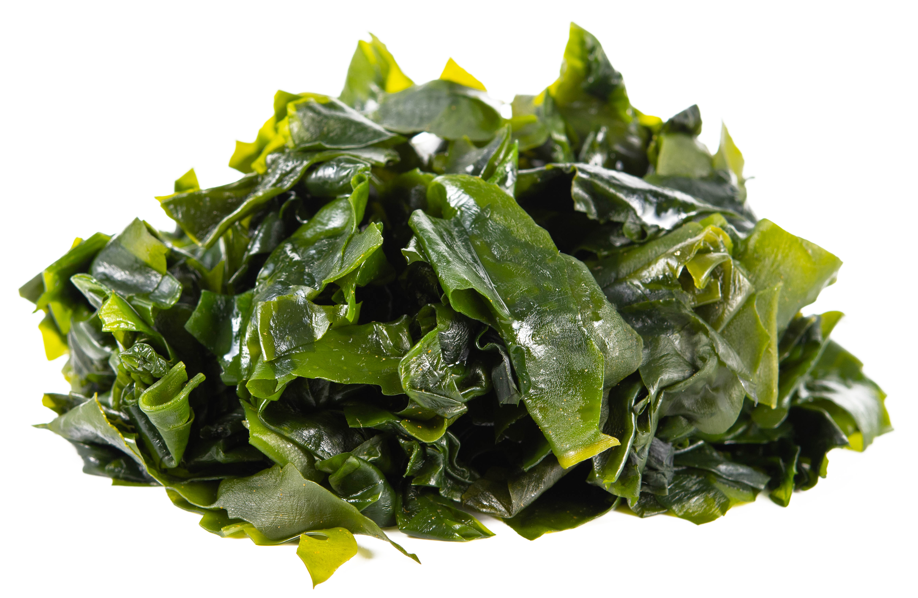
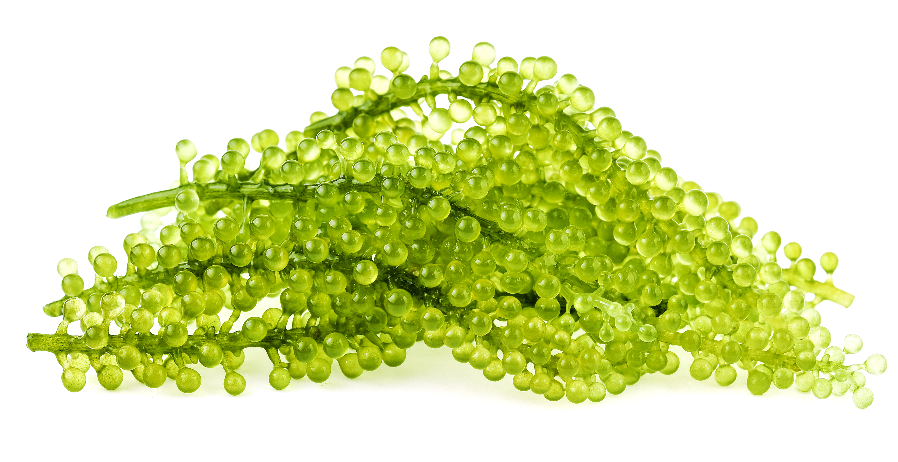
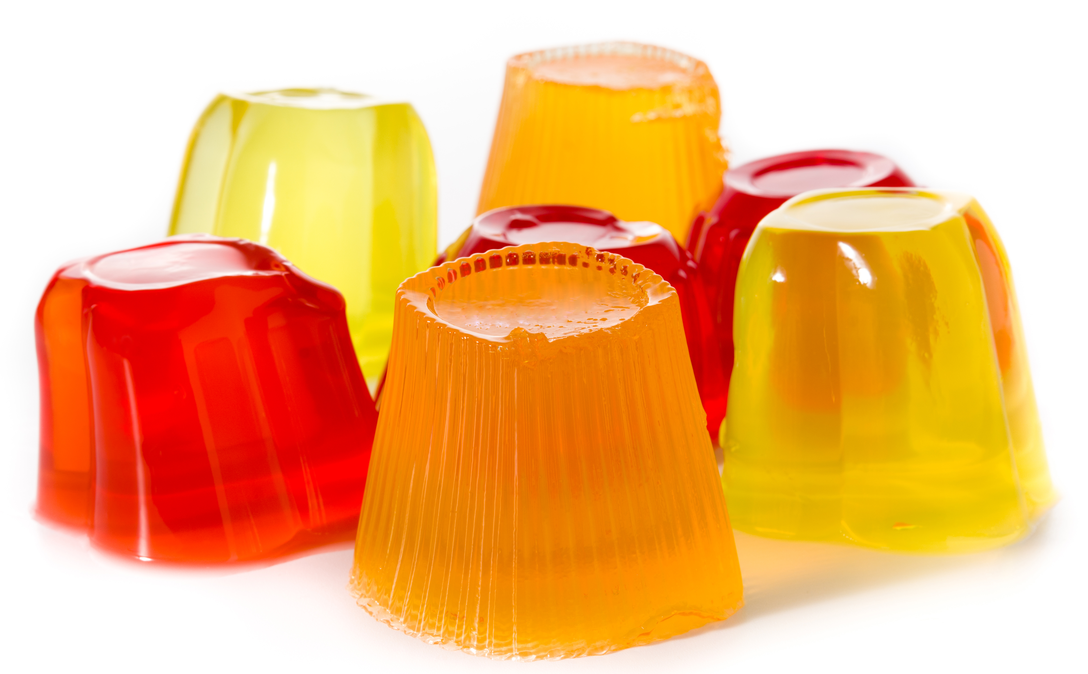
Vai trò của nguyên sinh vật
Vai trò đối với con người
Chế biến thành thực phẩm chức năng
Dùng làm thức ăn và dùng trong chế biến thực phẩm
Dùng trong sản xuất chất dẻo, chất khử mùi, sơn, chất cách điện, chất cách nhiệt
Có vai trò quan trọng trong các hệ thống xử lí nước thải và chỉ thị độ sạch của môi trường nước

Slide 6
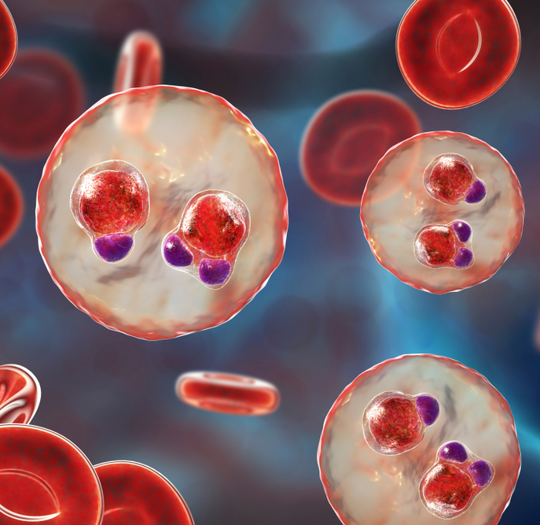
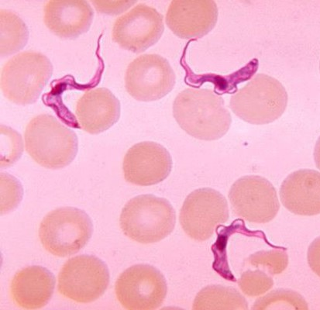
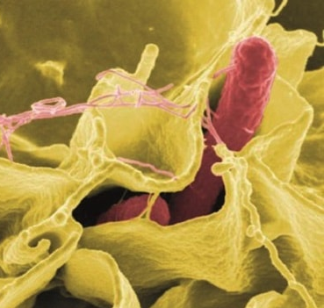
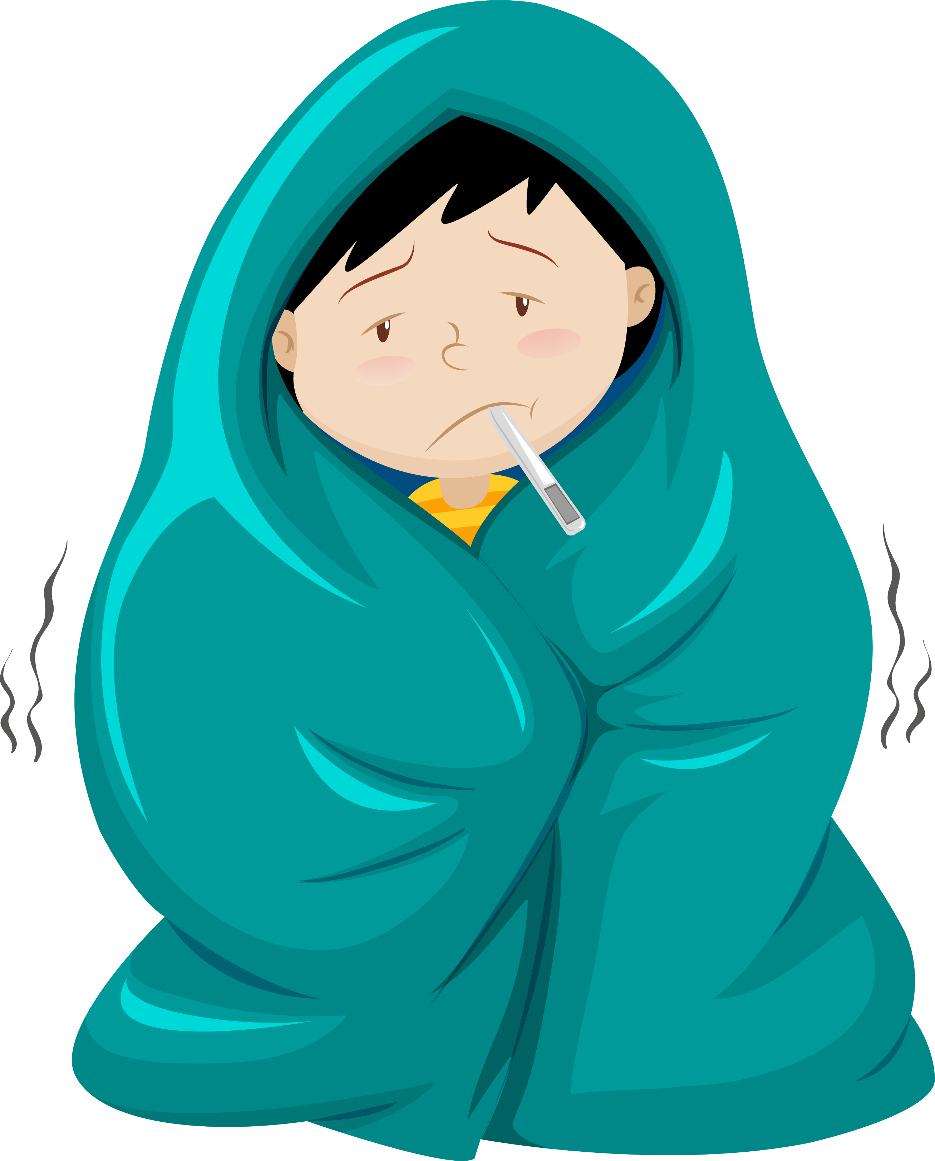
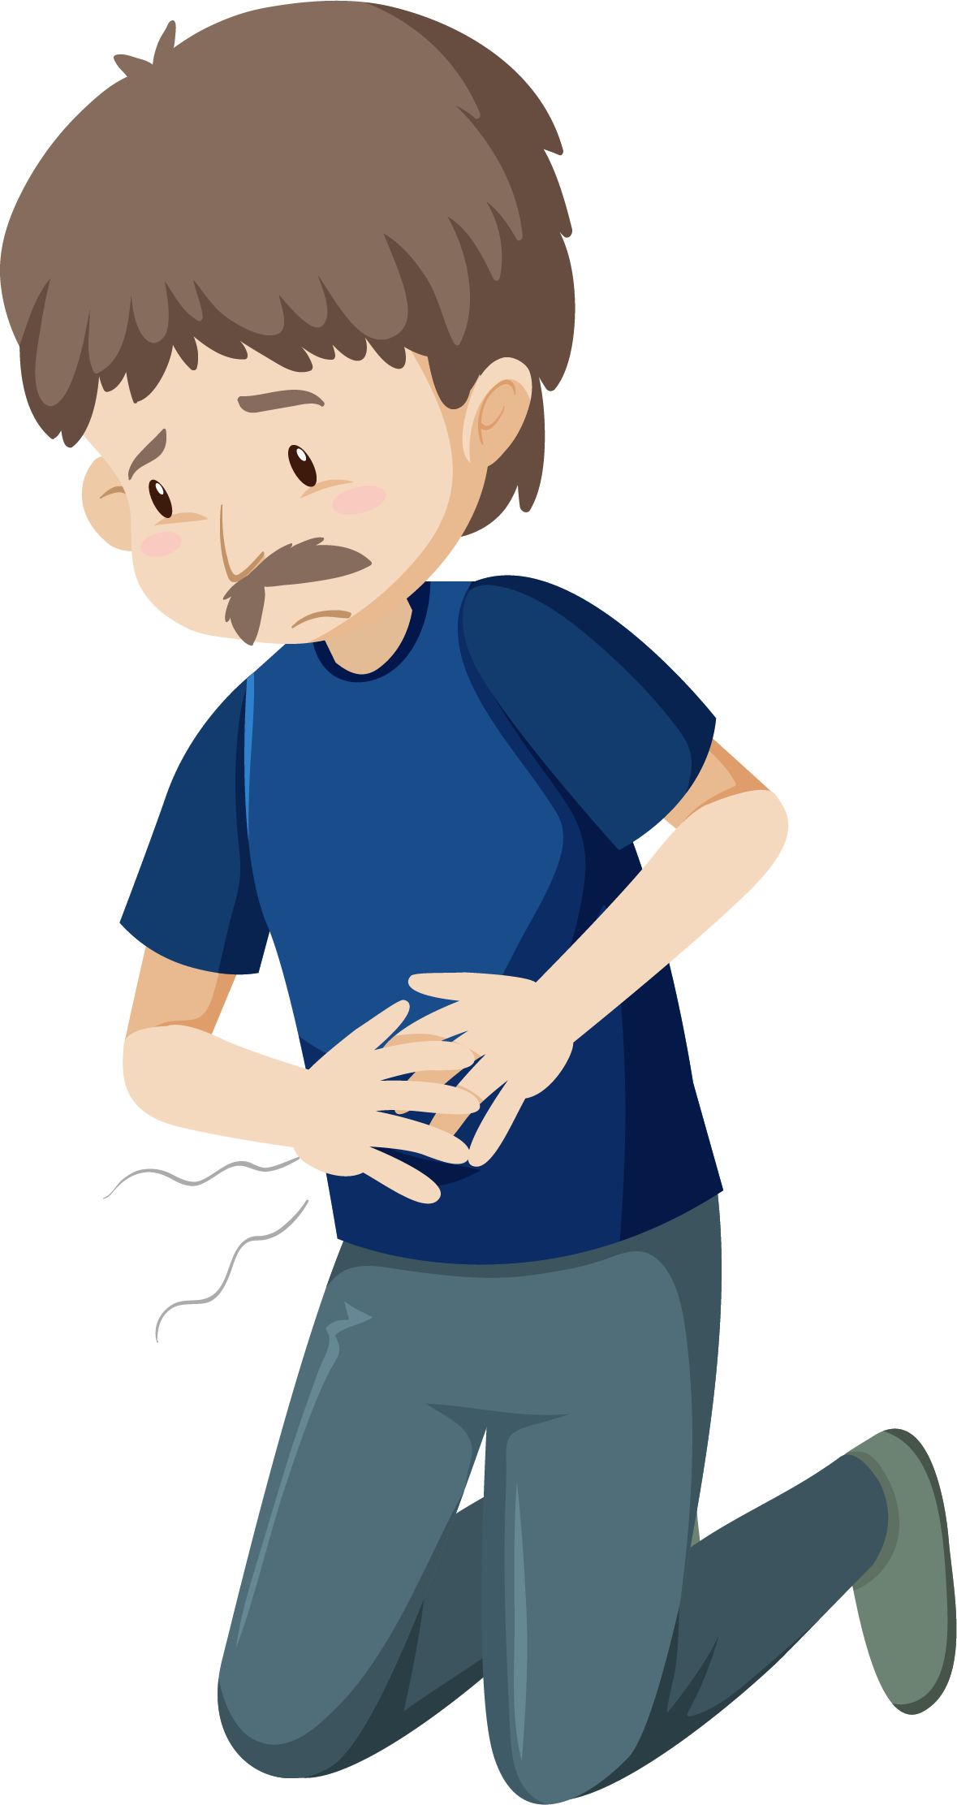
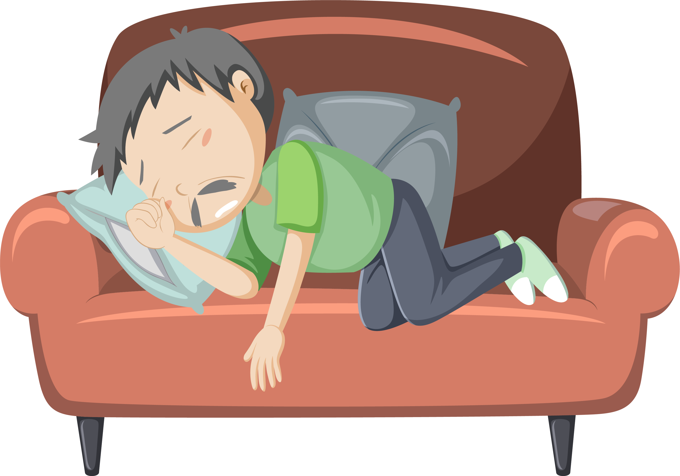
III. Một số bệnh do nguyên sinh vật
Trùng sốt rét
Trùng roi
Trùng kiết lị
Bệnh sốt rét
Bệnh ngủ li bì
Bệnh kiết lị

Slide 7
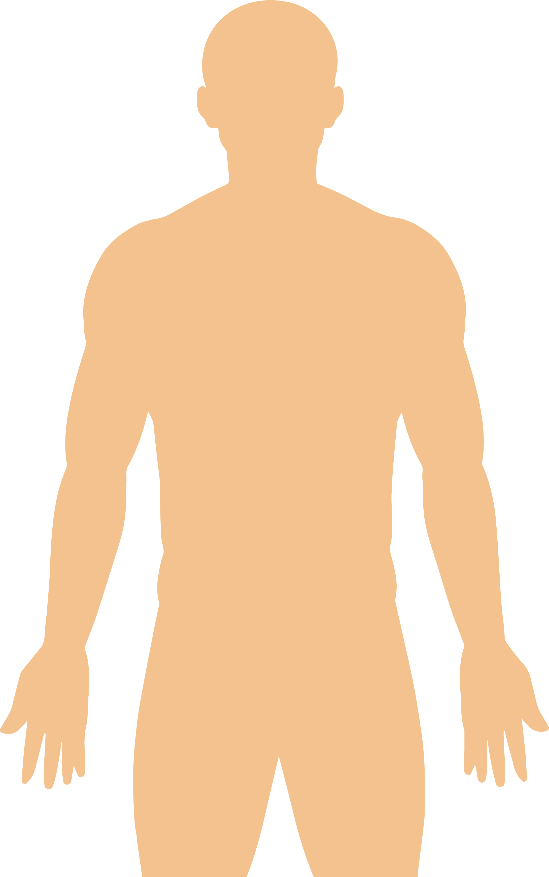
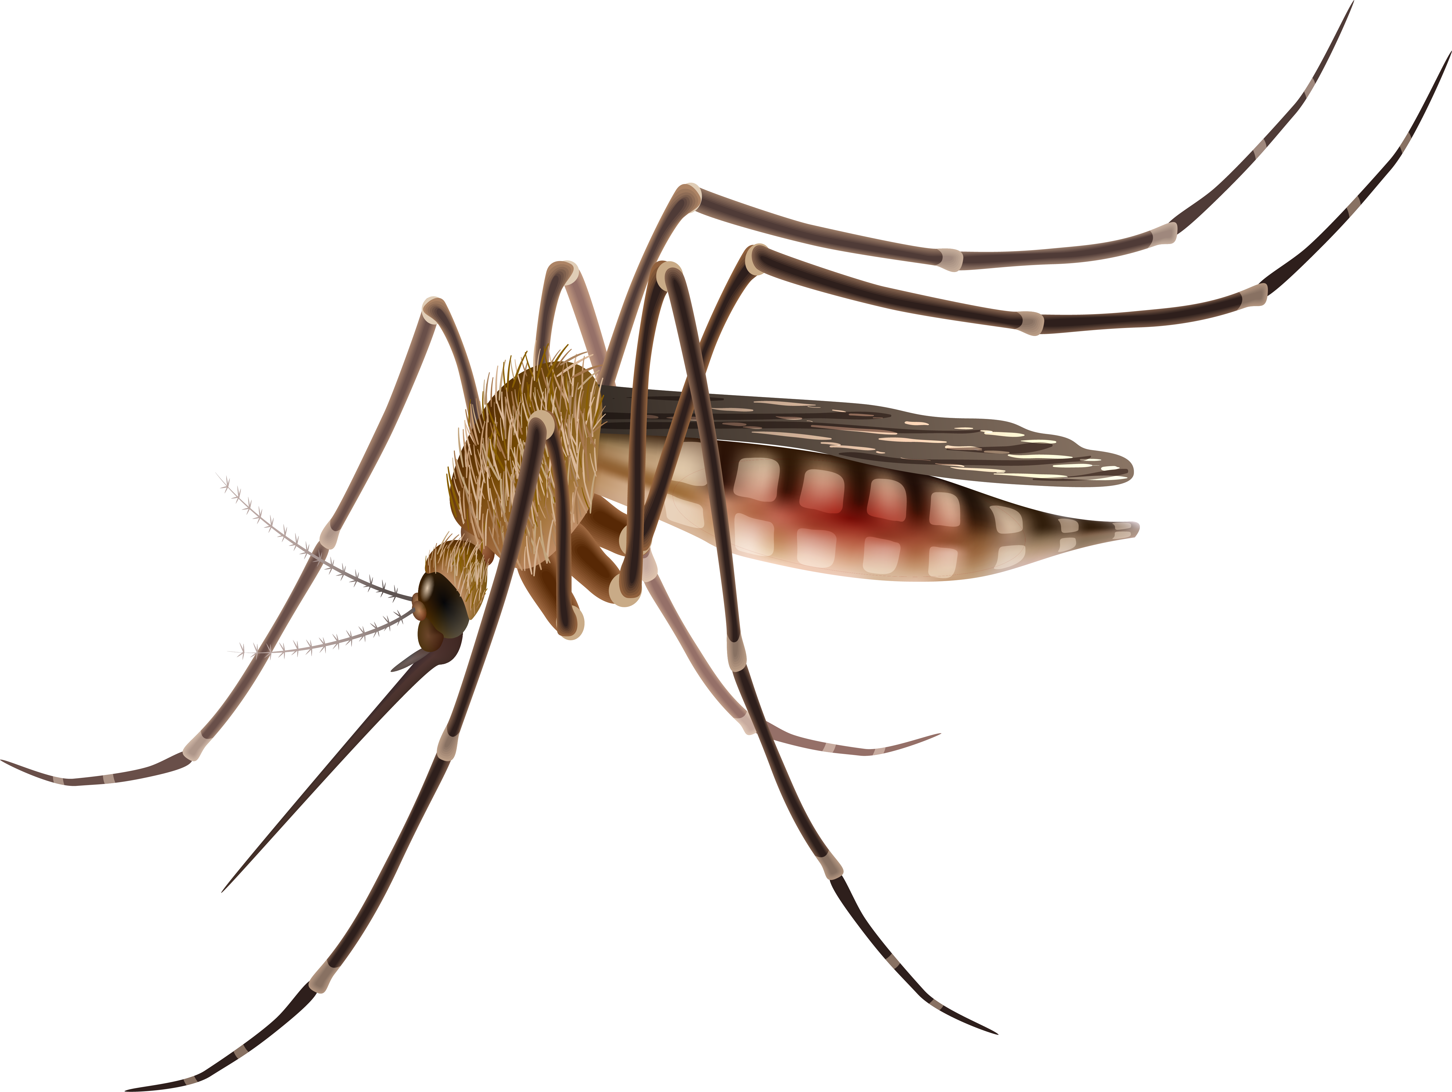
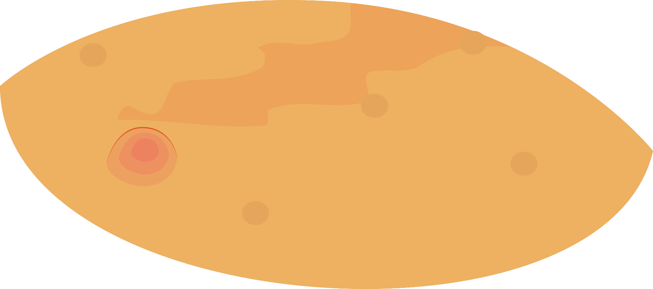
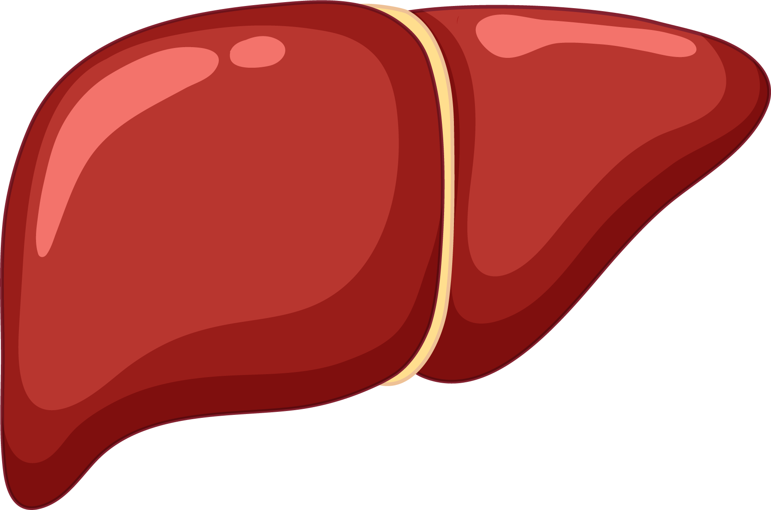
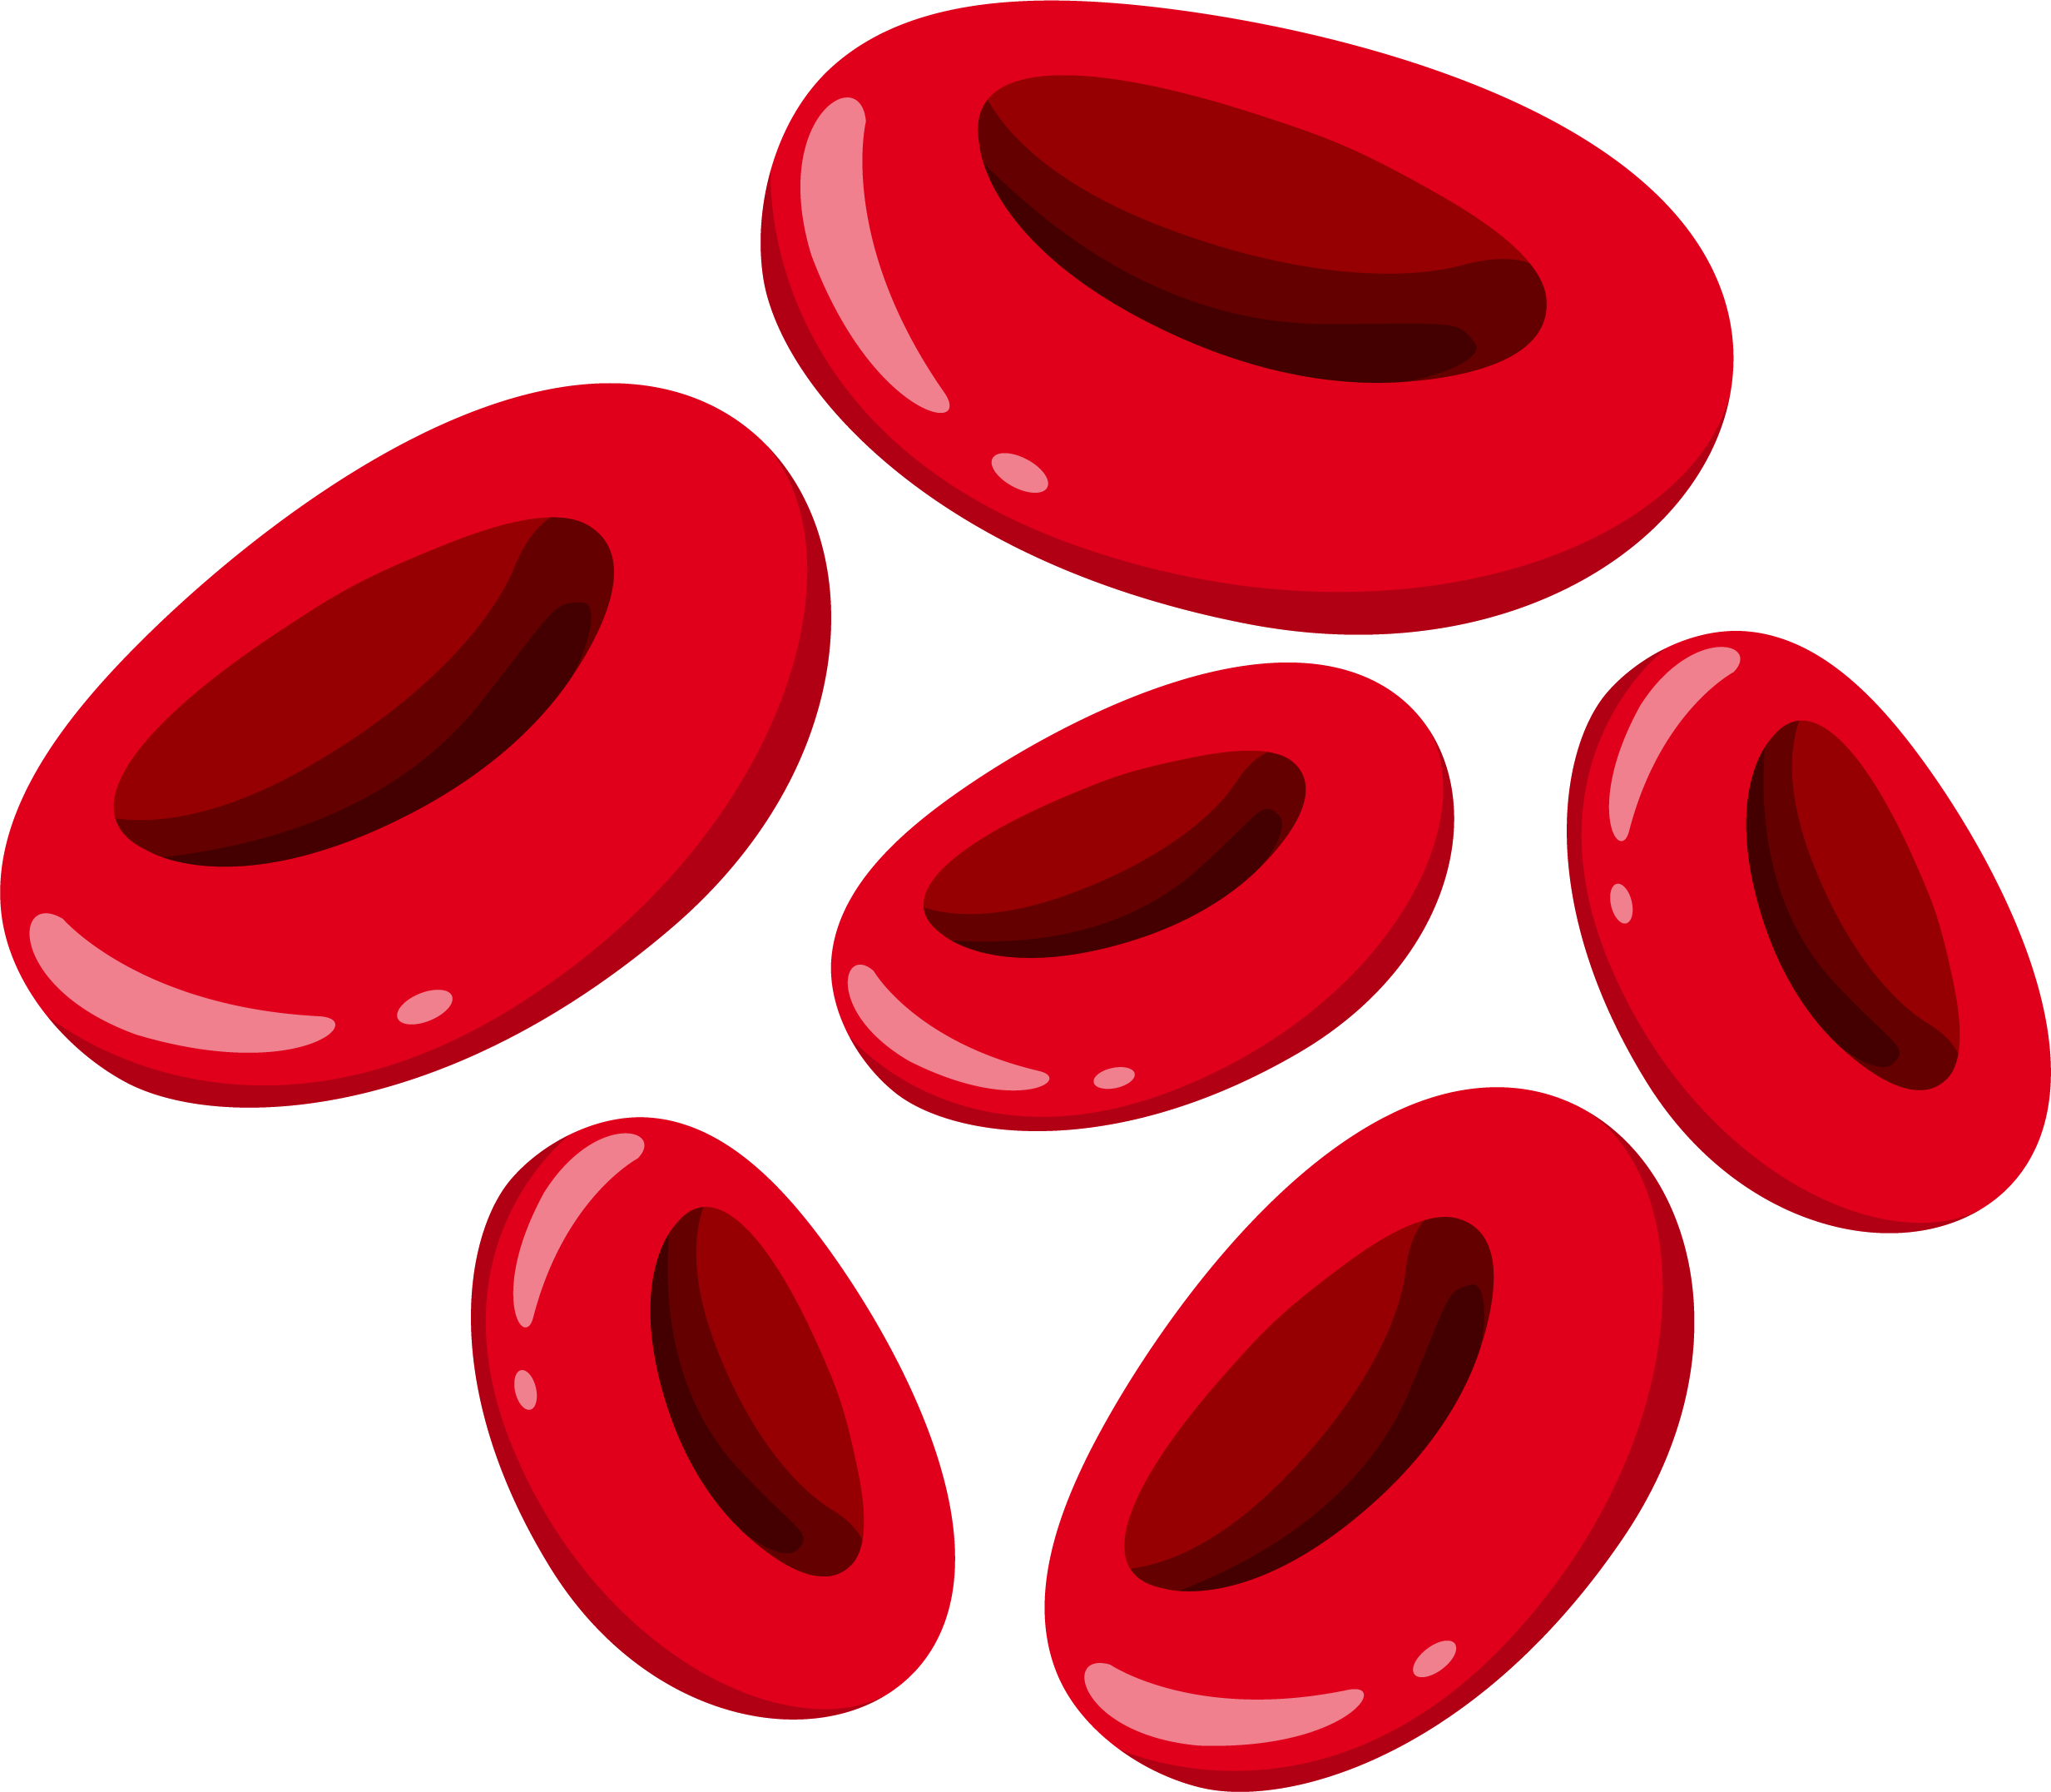
Một số bệnh do nguyên sinh vật
Bệnh sốt rét
Bệnh do trùng sốt rét Plasmodium gây ra
Người bị nhiễm đầu tiên
Muỗi truyền bệnh thứ hai
Xâm nhập vào tế bào gan
Xâm nhập vào tế bào máu
Người bị nhiễm thứ hai
Muỗi Anophen
truyền bệnh đầu tiên

Slide 8
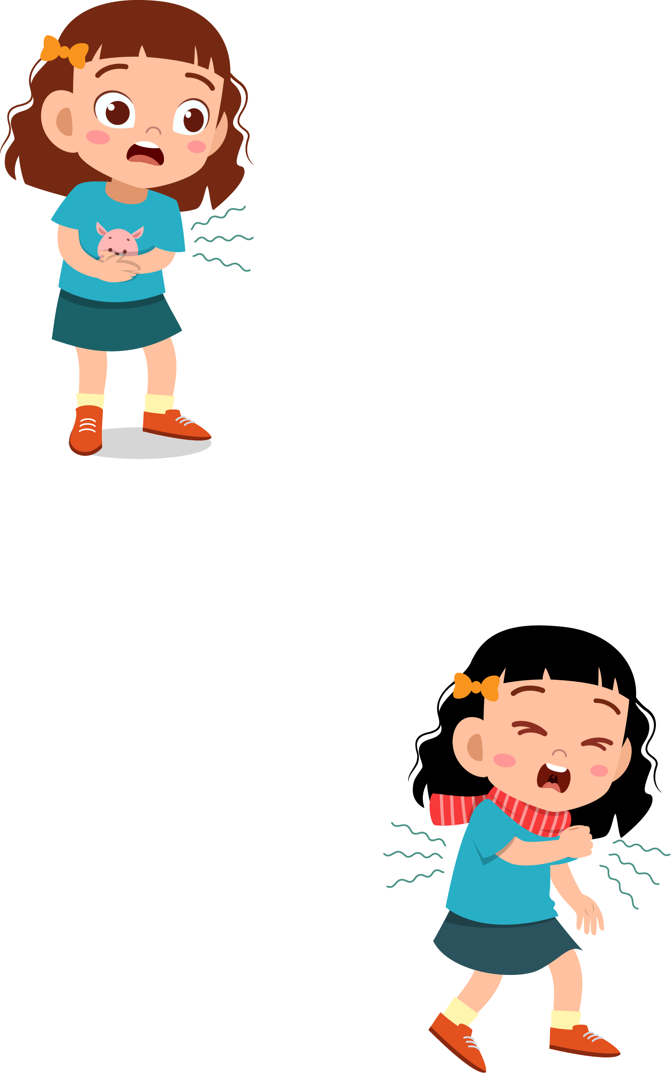
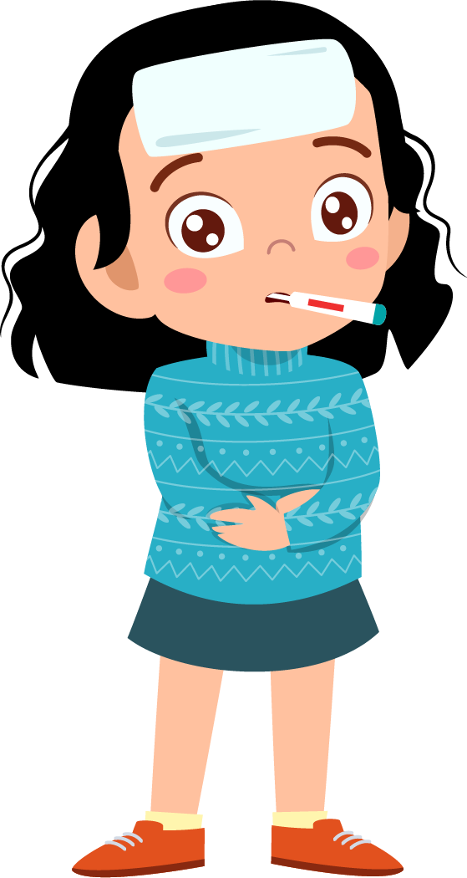
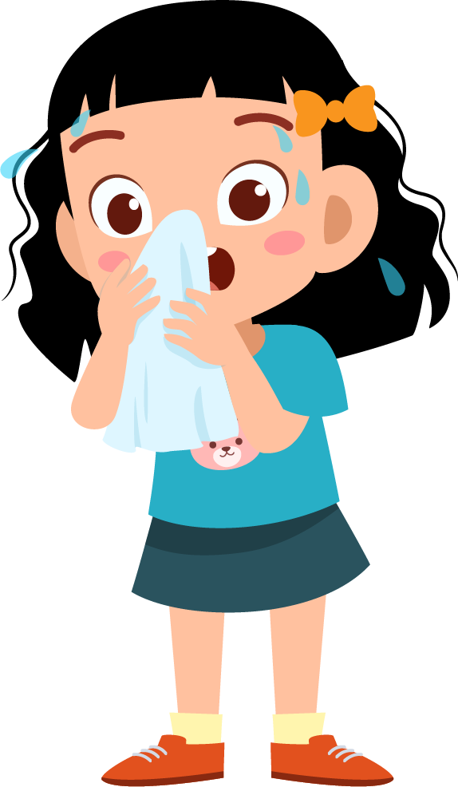
Một số bệnh do nguyên sinh vật
Bệnh sốt rét
Bệnh do trùng sốt rét Plasmodium gây ra
Người mắc bệnh sốt rét
có những biểu hiện gì?
Rét run
Sốt
Đổ mồ hôi

Slide 9
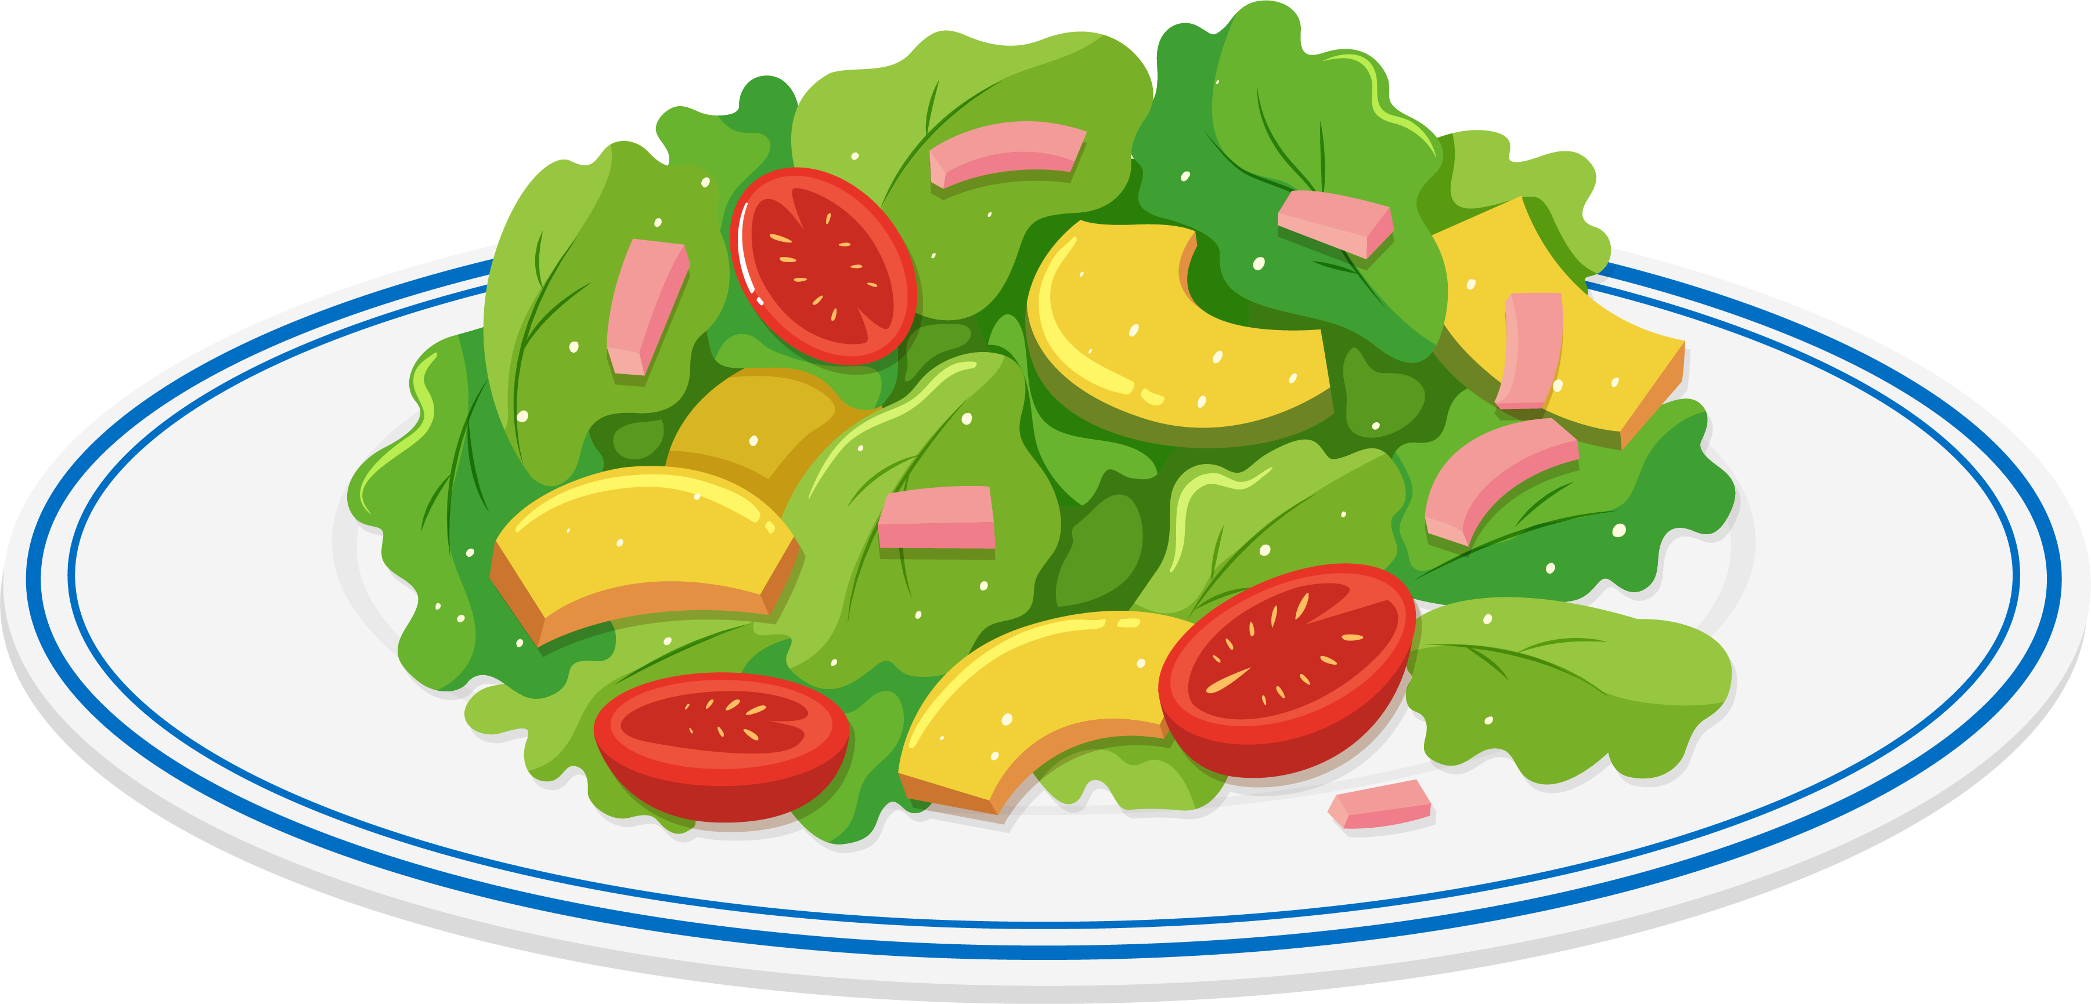
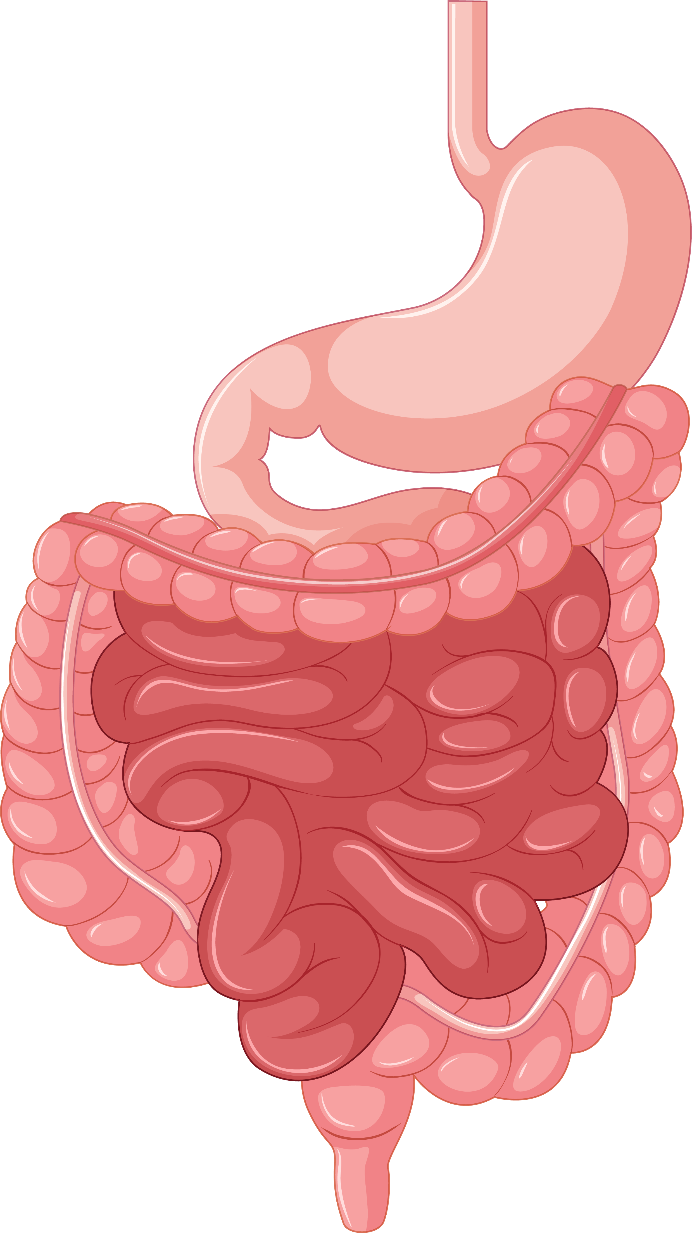
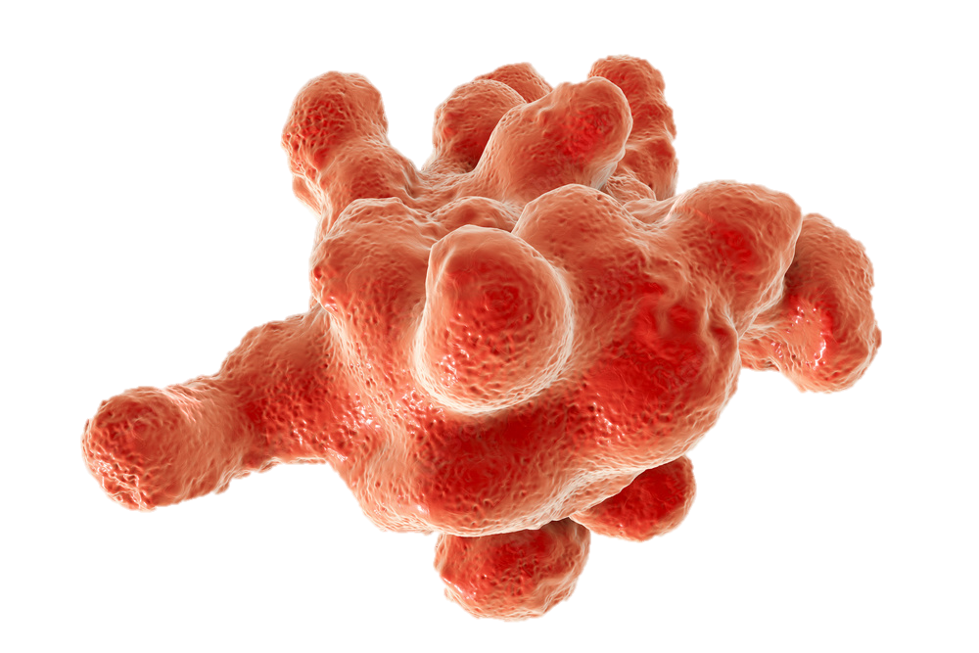
Một số bệnh do nguyên sinh vật
Bệnh kiết lị
Bệnh do nguyên sinh vật là amip Entamoeba gây ra
Thức ăn
Trùng kiết lị
Hệ tiêu hóa

Slide 10
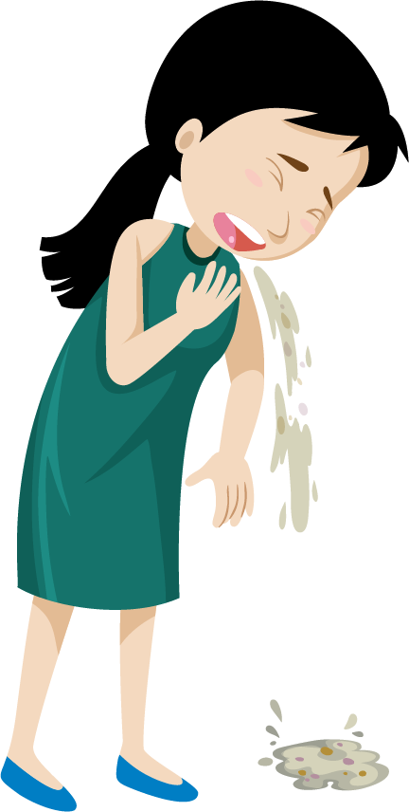
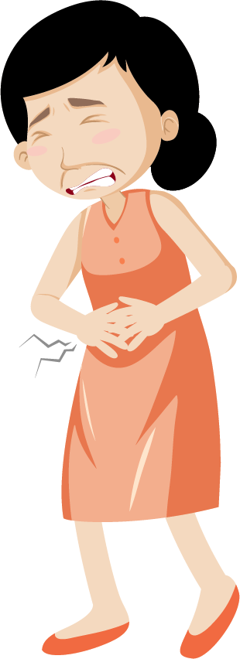
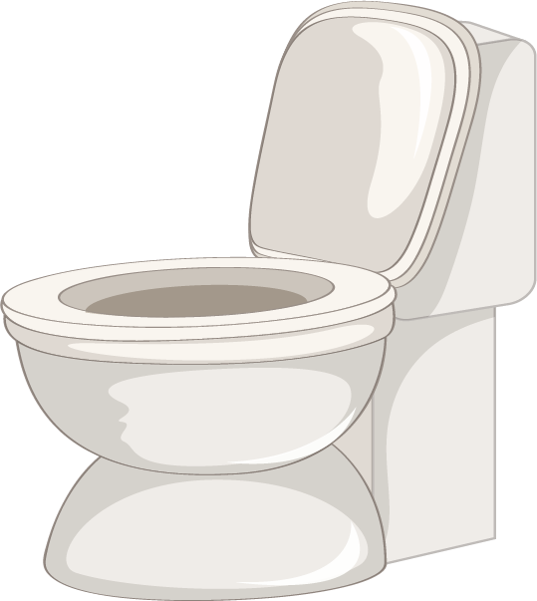
Một số bệnh do nguyên sinh vật
Bệnh kiết lị
Bệnh do nguyên sinh vật là amip Entamoeba gây ra
Người mắc bệnh kiết lị
có những biểu hiện gì?
Nôn ói
Đau bụng
Đi ngoài

Slide 11
Một số bệnh do nguyên sinh vật
 | Bệnh sốt rét | Bệnh kiết lị
Tác nhân gây bệnh
Con đường lây bệnh
Biểu hiện bệnh
Cách phòng tránh
Trùng sốt rét Plasmodium
Amip lị Entanmoeba
Lây qua đường máu do vật chủ trung gian truyền bệnh là muỗi Anophen
Lây qua đường ăn, uống khi ăn phải thức ăn có bào xác amip lị
Đau bụng, đi ngoài, cơ thể mệt mỏi, nôn ói
Rét run, sốt và đổ mồ hôi
Tránh để bị muỗi đốt thông qua việc mắc màn, vệ sinh môi trường để ngăn chặn sự xuất hiện của muỗi,…
Vệ sinh sạch sẽ tay, đồ dùng ăn, uống; ăn chín uống sôi

Slide 12
Nhiều loài nguyên sinh vật có lợi nhưng cũng có không ít loài gây bệnh nguy hiểm cho con người.
Ghi nhớ
Để phòng tránh các bệnh do nguyên sinh vật cần thực hiện tốt việc vệ sinh cá nhân, vệ sinh ăn uống và vệ sinh môi trường.

